Slide 1
La clase en el Curso 2018 concede
A_________________
El Reconocimiento
Al alumno
MÁS CARIÑOSO

Slide 2
La clase en el Curso 2018 concede
A_________________
El Reconocimiento
Al alumno
MÁS CARIÑOSO

Slide 3
La clase en el Curso 2018 concede
A_________________
El Reconocimiento
A la alumna
MÁS CARIÑOSA

Slide 4
La clase en el Curso 2018 concede
A_________________
El Reconocimiento
A la alumna
MÁS CARIÑOSA

Slide 5
La clase en el Curso 2018 concede
A_________________
El Reconocimiento
Al alumno
MÁS AMABLE

Slide 6
La clase en el Curso 2018 concede
A_________________
El Reconocimiento
A la alumna
MÁS AMABLE

Slide 7
La clase en el Curso 2018 concede
A_________________
El Reconocimiento
A la alumna con las
MEJORES NOTAS

Slide 8
La clase en el Curso 2018 concede
A_________________
El Reconocimiento
Al alumno con las
MEJORES NOTAS

Slide 9
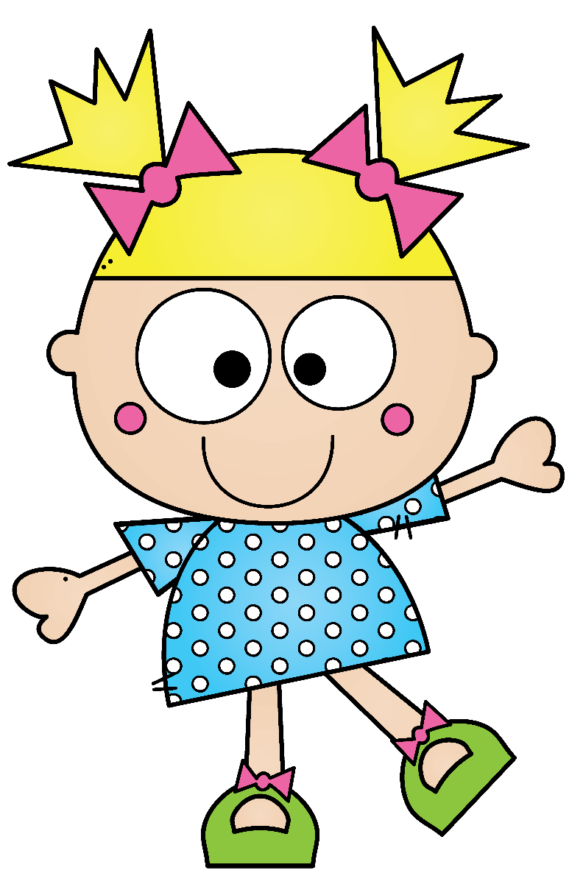
La clase en el Curso 2018 concede
A_________________
El Reconocimiento
A la alumna
MÁS SIMPÁTICA

Slide 10
La clase en el Curso 2018 concede
A_________________
El Reconocimiento
Al alumno
MÁS SIMPÁTICO

Slide 11
La clase en el Curso 2018 concede
A_________________
El Reconocimiento
A la alumna
MÁS LECTORA

Slide 12
La clase en el Curso 2018 concede
A_________________
El Reconocimiento
Al alumno
MÁS LECTOR

Slide 13
La clase en el Curso 2018 concede
A_________________
El Reconocimiento
A la alumna
MÁS LECTORA

Slide 14
La clase en el Curso 2018 concede
A_________________
El Reconocimiento
Al alumno
MÁS LECTOR

Slide 15
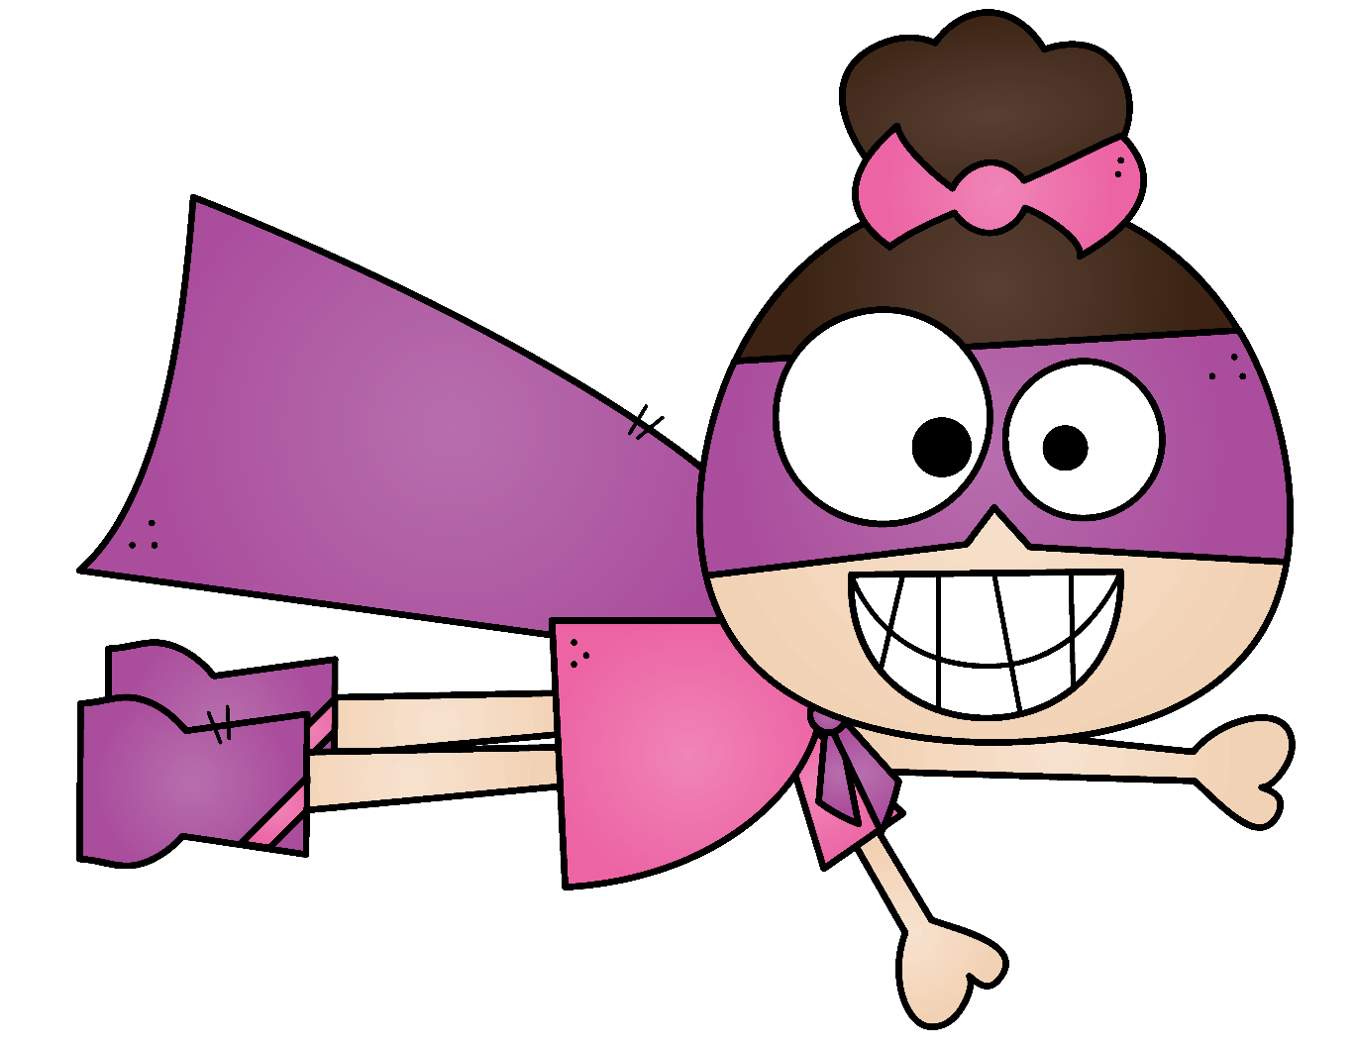
La clase en el Curso 2018 concede
A_________________
El Reconocimiento
AL HÉROE
DEL
AÑO

Slide 16
La clase en el Curso 2018 concede
A_________________
El Reconocimiento
AL HÉROE
DEL
AÑO

Slide 17
La clase en el Curso 2018 concede
A_________________
El Reconocimiento
AL HÉROE
DEL
AÑO

Slide 18
La clase en el Curso 2018 concede
A_________________
El Reconocimiento
AL HÉROE
DEL
AÑO

Slide 19
La clase en el Curso 2018 concede
A_________________
El Reconocimiento
A la alumna
MÁS CREATIVA

Slide 20
La clase en el Curso 2018 concede
A_________________
El Reconocimiento
Al alumno
MÁS CREATIVO

Slide 21
La clase en el Curso 2018 concede
A_________________
El Reconocimiento
Al alumno
MÁS
RESPONSABLE

Slide 22
La clase en el Curso 2018 concede
A_________________
El Reconocimiento
A la alumna
MÁS
RESPONSABLE

Slide 23
La clase en el Curso 2018 concede
A_________________
El Reconocimiento
Al alumno
MEJOR
COMPAÑERO

Slide 24
La clase en el Curso 2018 concede
A_________________
El Reconocimiento
A la alumna
MEJOR
COMPAÑERA

Slide 25
La clase en el Curso 2018 concede
A_________________
El Reconocimiento
POR SU
GRADUACIÓN

Slide 26
La clase en el Curso 2018 concede
A_________________
El Reconocimiento
POR SU
GRADUACIÓN

Slide 27
La clase en el Curso 2018 concede
A_________________
El Reconocimiento
POR SU
GRADUACIÓN

Slide 28
La clase en el Curso 2018 concede
A_________________
El Reconocimiento
POR SU
GRADUACIÓN

Slide 29
La clase en el Curso 2018 concede
A_________________
El Reconocimiento
POR SU
GRADUACIÓN

Slide 30
La clase en el Curso 2018 concede
A_________________
El Reconocimiento
POR SU
GRADUACIÓN

